Slide 1


























Slide 2
ERC20
Ethereum Request for Comments
Protocollo standard che definisce una serie di comandi che un Token deve
implementare sulla Ethereum Network
Non è una tecnologia, ma solamente uno standard, qualsiasi Token lo
implementi è automaticamente un ERC20 Token
Contiene delle funzioni base che ogni token deve avere per essere
scambiato sugli exchange
Più precisamente, lo standard definisce un’interfaccia che deve essere
rispettata. Questa è composta di sei funzioni e due eventi
In aggiunta possono essere implementate funzioni ed eventi personalizzati
per la gestione amministrativa del Token

Slide 3
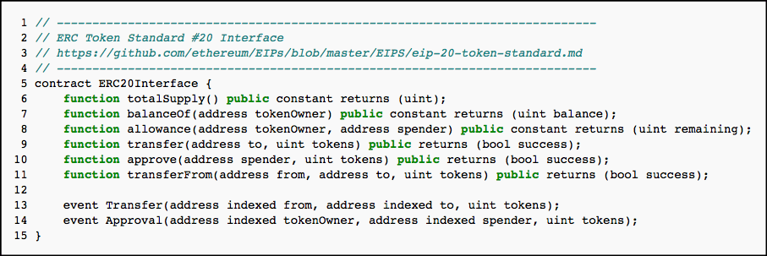
ERC20
https://theethereum.wiki/w/index.php/ERC20_Token_Standard
Nota: qui è specificato #20, infatti esso deriva dal numero della issue aperta su GitHub da
frozeman, con titolo ERC: Token Standard, e poi il consueto numero della issue #20
https://github.com/ethereum/EIPs/issues/20

Slide 4
Funzioni
totalSupply = disponibilità totale del token
balanceOf = bilancio di un account
transfer = trasferimento di token
transferFrom = prelievo di token da un account
approve = approvazione di prelievo
allowance = quantità disponibile al prelievo
Eventi
Transfer = evento riguardante un trasferimento
Approval = evento riguardante l’approvazione di un prelievo

Slide 5
ERC223
Protocollo retro-compatibile con ERC20
Cerca di riparare ad alcuni problemi nella progettazione dello standard ERC20
Principalmente impedisce di trasferire token a contratti che non hanno una funzione
per il prelievo dei token. Con lo standard ERC20 un trasferimento a un contratto di questo
tipo comportava che i token restassero bloccati nel contratto a cui erano stati inviati
Per fare ciò riduce il numero di funzioni di trasferimento da due (transfer e transferFrom) a
una sola funzione transfer per il trasferimento a qualunque account, anche contratto, evitando
il meccanismo di autorizzazione e approvazione
Inoltre permette la gestione di transazioni in entrata da parte degli sviluppatori del contratto e
il rifiuto di token non supportati, non previsto dal precedente standard. Dimezza il consumo
di gas non usando il meccanismo di approvazione
Token bloccati:
Golem Contract $54333
Augur Contract $3292
DigixDAO Contract $7500
FirstBlood Contract $3466
Melonport Contract $1197

Slide 6
ERC223
Funzioni
totalSupply = disponibilità totale del token
name = nome del token
symbol = simbolo del token
decimals = numero di decimali del token
balanceOf = bilancio di un account
transfer = trasferimento di token
Eventi
Transfer = evento riguardante un trasferimento
Contratto che comunica con il token
TokenFallback = gestione trasferimento token ai contratti

Slide 7

Sicurezza
Sono già state riportate e usate una serie di vulnerabilità legate agli Smart Contract
In questo ambito la sicurezza è fondamentale, molto spesso si tratta di cifre considerevoli
Nello sviluppo di questo sistemi è meglio affidarsi a prodotti standard testati e riconosciuti
di aziende che lavorano attivamente alla ricerca e alla messa in sicurezza di questi sistemi
Fornisce smart contract testati e sicuri, attualmente i più utilizzati dalle aziende che sviluppano
dei token per molti scopi, principalmente ICO
Nota: non veniamo pagati da nessuna azienda per fare pubblicità, riportiamo gli standard dell’industria

